Slide 1
Föreningskväll 25 April 2021

Slide 2
Agenda
Kansliet (Daniel Björkstig)
Styrelsen (Magnus Svensson)
Covid-19 (Magnus Forsberg)
Föreningsinfo (Magnus Svensson)
Herrlaget (Håkan Samuelsson)
Damlaget (Helen Nymark)
Junior (Marcus Kull)
Ungdom (Daniel Björkstig)
Ekonomi (Lasse Johansson)
Marknad (Daniel Koskinen)
Material (Daniel Björkstig, Daniel Koskinen, Fredrik Jacobsson)
Utbildning (Linda Nilsson)
Övrigt

Slide 3
Kansliet
Daniel Koskinen – Marknadsansvarig
Lars Johansson – Ekonomiansvarig
Håkan Samuelsson – Kanslist
Marcus Kull – Junior/Hockeygym
Daniel Björkstig – Ordf. Ungdomskommittén

Slide 4
Styrelsen
Magnus Svensson – Ordf.
Pär Nilsson – Ledamot
Christer Johansson – Ledamot
Magnus Dahlberg – Ledamot
Arne Pettersson – Ledamot
Stefan Lindqvist – Ledamot
Niklas Norberg - Ledamot

Slide 5
Covid – 19 (Magnus Forsberg)
Fortsatt hög smittspridning
Paus vid smitta i laget, 14 dagar från det att spelare senast var i kontakt med laget
Tänk på att hålla avstånd
Genomför fys utomhus i huvudsak
Om gymmet används, tänk på avstånd och maxantalet 15 st!
Städa efter er!
Vuxennärvaro krävs!
Stäng alla dörrar!

Slide 6
Föreningsinfo (Magnus Svensson)

Slide 7
LÄGET?
Tillsammans håller vi på att resa oss upp ur askan och bygga upp föreningen igen

Slide 8
VÄRDEGRUND
GEMENSKAP
UTVECKLING
AMBITION
Viktigt att vi jobbar på och lever vår värdegrunden i praktiken!

Slide 9
SPORT - UNGDOM
Hockeyskolan – viktig för föreningens rekrytering & framtid!
Ungdom - regionens största ungdomsverksamhet
Utveckla flickverksamheten så vi även kan ha egna u-flicklag.
Viktigt med utbildade ledare, för att ha en attraktiv verksamhet och kunna fortsätta att flytta fram positionerna.
Ambition:
Våra A-pojkar ska kunna konkurrera i U16 Region Norr, dvs vi vill ha en av de 8 bästa utbildningarna i Region Norr.

Slide 10
SPORT - JUNIOR
Nytt avtal med Thoren Business School för 3 år framåt.
Tanken är att steg för steg fortsätta att flytta fram vår sportsliga position.
Ambition:
Vi ska kunna konkurrera i J18 Region Norr, med målet att nå J18 Allsvenskan
Vi ska konkurrera i J20 Region Norr och delta i kvalspel uppåt.
Juniorverksamheten ska varje år utbilda X seniorspelare på nivå HockeyEttan och högre.

Slide 11
SPORT - SENIOR
Vi satte ju upp en 2-årsplan för uppstarten av seniorlaget och det är med glädje jag kan konstatera att man nådde de målsättningar som föreningen satt upp:
År 1 att kvala till HE Norra
År 2 att komma på plats 8 eller högre, dvs undvika negativt kvalspel.
Ambition:
Vi ska ha ett starkt lag i HockeyEttan Region Norr som når AllEttan Norra, för att kunna kvalspela uppåt.

Slide 12
EKONOMI
Vi har amorterat bort alla gamla skulder!
Ingen nettoskuld, men heller inga netto-tillgångar.
Vår likviditet klaras med hjälp av vår checkkredit.
För att kunna fortsätta utveckla föreningen behöver vi fortsätta att stärka vår ekonomi

Slide 13
Herrlaget (Håkan Samuelsson)
Den gångna säsongen
Status inför nästa säsong

Slide 14
Damlaget (Helen Nymark)
Dam
Den gångna säsongen
Framtiden
Tjejlaget
Den gångna säsongen
13 st (f. 14-09) + 3 st med pojklag (08 & 09)
Framtiden

Slide 15
Junior(Marcus Kull)
J20
J18
Hockeygym

Slide 16
Ungdom (Daniel Björkstig)
Cupdatum
Sommarfys
Sommarhockeyskola
Föreningsbeting

Slide 17
Cupdatum
18-19 sep: U16-cup Scandic Cup
23 okt: U9-sammandrag Lilla SCA-dagen
20-21 nov: U10-cup Vasa Cup
4-5 dec: U11-cup Swedbank Cup
17-19 dec: U13-cup Lilium Cup
5-7 jan: U15-cup Brandcode Cup
5-6 feb: U12-cup Handelsbanken Cup
19-20 feb: U14-cup Bryngels Thermia Cup

Slide 18
Sommarfys
För spelare som inte har någon annan sommarsport och vill/kan.
Gräsplan, Gärdehov
Tisdag & Torsdag
17:00 – 17:45: Team13, Team12, Team11, team10 & Tjej
18:00 – 19:00: Team07, Team08, Team09
Mtrl finns i förråd vid gräsplan, Gärdehov (Peter H)
Titanic: kommer i slutet av maj – mitten av sep
Ungdomshallen: Landhockey (innebandyboll), bokas

Slide 19
Sommarhockeyskola
72 st anmälda (ledarbarn anmäler sig också)
V32/33 (12-17 aug)
2013: Tors – Lör (4 st anmälda, 0 st ledare)
2012: Sön – Tis (25 st anmälda, 5 st ledare)
2011: Tors – Mån (21 st anmälda, 5 st ledare)
2010: Fre – Tis (6 st anmälda, 1 st ledare)
2008/2009: Tors – Mån (16 st anmälda, 4 st ledare)
Mv: Jon Randewall
Fys
Peter Helsinger & Hanna Karlstedt
15 st juniorer

Slide 20
Föreningsbeting
Säsongen 21/22
Sportlotten
20 st á 50 kr => 600 kr (friköp 850 kr) + bonus 25 000 kr
Lokal partner 21/22 & 22/23 => 5 kr/såld lott av övrig förening i Sundsvall
Toapapper
2 st säckar/spelare till föreningen
Bra dialog med Essity
Förtjänst per lag april 21:
Team12: 41 tkr, Team11: 40 tkr, Team10: 28 tkr, Team09: 40 tkr, Team08: 19 tkr, Team07: 13 tkr, Team06: 19 tkr, Team05: 2 tkr, J18: 9 tkr, J20: 1 tkr, Tjej: 8 tkr
Föreningen 20/21: 45 tkr/försäljning (sep, dec & april)

Slide 21
Ekonomi - Fondering
Befintlig
År | Fondering
U9 | 40 000
U10 | 50 000
U11 | 70 000
U12 | 50 000
U13 | 50 000
U14 | 60 000
U15 | 20 000
Summa | 340 000
U16 | -160 000 | 550 000 - 750 000*
J18 | -180 000 | 550 000 - 750 000*
J20 | 0 | 550 000 - 750 000*
Summa | -340 000
* Om Kiruna är med kostar en säsong 750 000 kr
Ny fr o m 21/22
År | Fondering | Cupavgift
U9 | 20 000 | 25 000
U10 | 20 000 | 25 000
U11 | 20 000 | 25 000
U12 | 20 000 | 25 000
U13 | 20 000 | 25 000
U14 | 20 000 | 25 000
U15 | 20 000 | 25 000
U16 | -140 000 | 25 000
Summa | 0 | 200 000
Till föreningen |  | 200 000
J18 |  | -100 000
J20 |  | -100 000

Slide 22
Ekonomi - Fondering
Hur går vi över till den nya fonderingen 21/22?
Lag | Ålder | Dagens fondering
 |  | Utbet U16 | Utbet J18
Team06 | U16 | 160 000 | 180 000
Team07 | U15 | 160 000 | 160 000
Team08 | U14 | 160 000 | 100 000
Team09 | U13 | 160 000 | 50 000
Team10 | U12 | 160 000 | 0
Team11 | U11 | 90 000 | 0
Team12 | U10 | 40 000 | 0
Team13 | U9 |  | 0

Slide 23
Ekonomi - Fondering
Hur påverkar det dom yngre lagen?
Team11 | Säsong | Belopp | Kommentar
 |  | 90 000 | Fonderat
U11 | 21/22 | 10 000
U12 | 22/23 | 10 000
U13 | 23/24 | 10 000
U14 | 24/25 | 10 000
U15 | 25/26 | 10 000
Totalt |  | 140 000
Team12 | Säsong | Belopp | Kommentar
 |  | 40 000 | Fonderat
U10 | 21/22 | 20 000
U11 | 22/23 | 20 000
U12 | 23/24 | 20 000
U13 | 24/25 | 20 000
U14 | 25/26 | 10 000
U15 | 26/27 | 10 000
Totalt |  | 140 000
Team13 | Säsong | Belopp | Kommentar
 |  | 0 | Fonderat
U9 | 21/22 | 20 000
U10 | 22/23 | 20 000
U11 | 23/24 | 20 000
U12 | 24/25 | 20 000
U13 | 25/26 | 20 000
U14 | 26/27 | 20 000
U15 | 27/28 | 20 000
Totalt |  | 140 000

Slide 24
125-årsjubileum
Lansering 1 augusti
Föreningen fyller 125 år den 31 oktober 2021
Jubileumsfest lördagen den 30 oktober i samband med hemmamatch
Arkivet
Sociala medier/hemsida
Intervjuer
Logo - på isen, Herrlagets dräkter, entréhallen etc.
Kommer att synas i katakomberna, mötesplatsen etc.

Slide 25
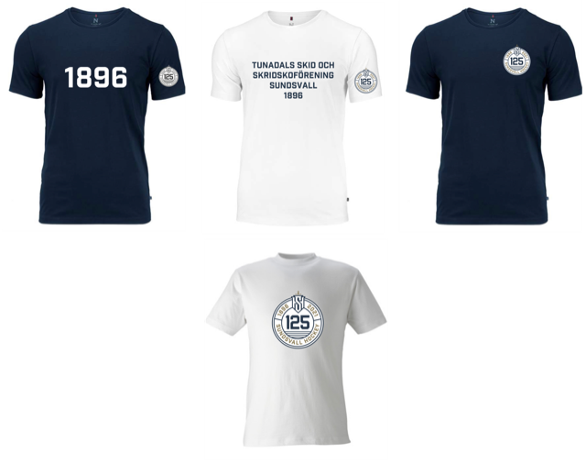
Souvenirer

Slide 26
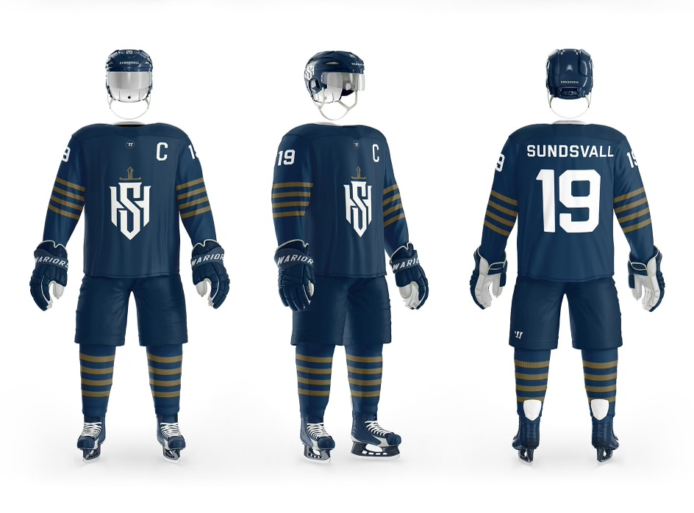
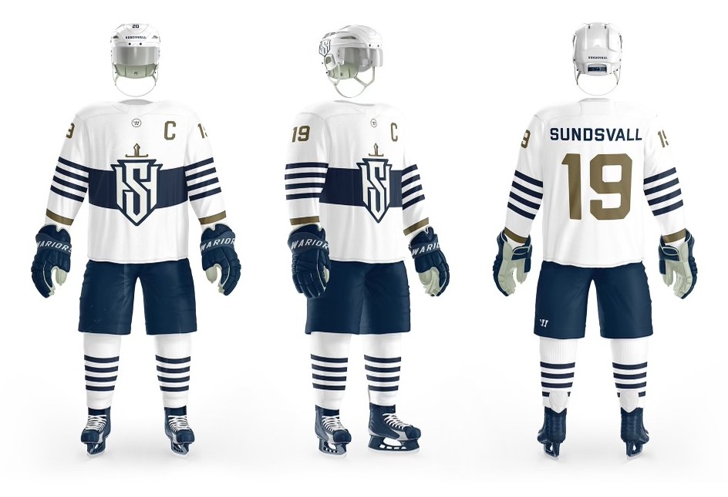
Ändringar matchställ

Slide 27
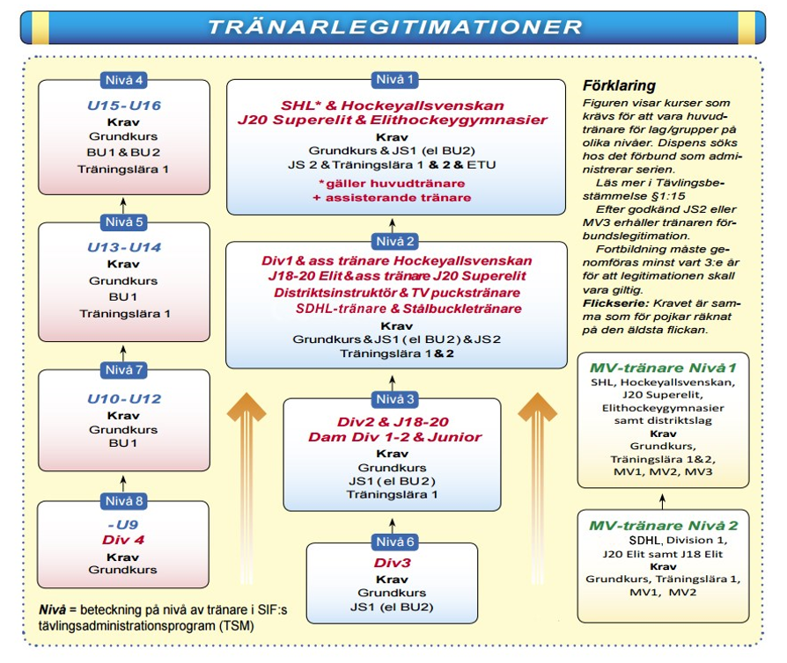
Utbildning(Linda Nilsson)
För att kvalitetssäkra verksamheten har Svenska Ishockeyförbundet utbildningskrav som säkerställer att en tränare har rätt utbildningsnivå. Bilden visar vilken utbildning som krävs för respektive ålder och serie.

Slide 28
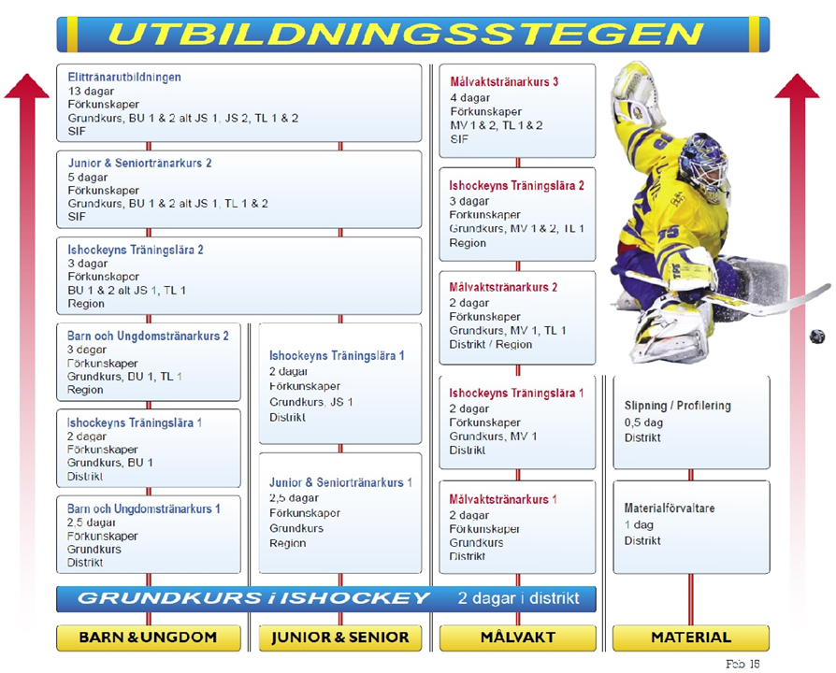
Utbildning
Utbildningarna är indelade efter den nivå man tränar.
GK, BU1, TL1 genomförs i distriktet
Mv1(BU1, TL1) genomförs i Medelpad, Jämtland/Härjedalen, Ångermanland
TL2, MV2, BU2, JS1 genomförs i Region Norr (oftast Västerbotten)
JS2, ETU anordnas på plats vald av Svenska Ishockeyförbundet
Tre Kronors Hockeyskola, TKH, ingår inte i utbildningsstegen men anordnas av hockeykonsulenterna 1ggr/år

Slide 29
Utbildning
För att behålla sin tränarlegitimation behöver man gå fortbildning vart 3:e år
Minst en tränare/lag behöver rätt utbildningsnivå för serie/matchspel
Utbildningarna är en fantastisk möjlighet för både dig själv och gruppen du leder att utvecklas, där du tex lär dig mer och får tips kring:
Ledarskap: jag som ledare, styrande principer, uppgift som ledare, barns utveckling, inlärning
Metodik: att planera träningen
Ishockey - teknik: skridskoåkning, klubbteknik, passning/mottagning, skott, närkampsspel
Spelförståelse: individuell taktik
Målskytte - målvaktsspel: målskytte, MV-träning
Övrigt: domarens roll, off-ice träning

Slide 30
Utbildning
Då flera utbildningar blev inställda denna säsong, pga pandemin, finns det ett stort behov i flera lag med utbildning.
Föreningen har därför säkerställt en utökad budget (100 000 kr) för utbildning kommande säsong så att de som behöver ska kunna få gå den utbildning som krävs för deras nivå.
Vänligen gå igenom ert utbildningsbehov i respektive lag och fyll i de utbildningar ni önskar gå senast 31 maj 2021, därefter kommer ni informeras vilka ni kan anmäla er till inför säsongsstart.
Listan ni ska fylla i med utbildningsbehov hittar ni här

Slide 31
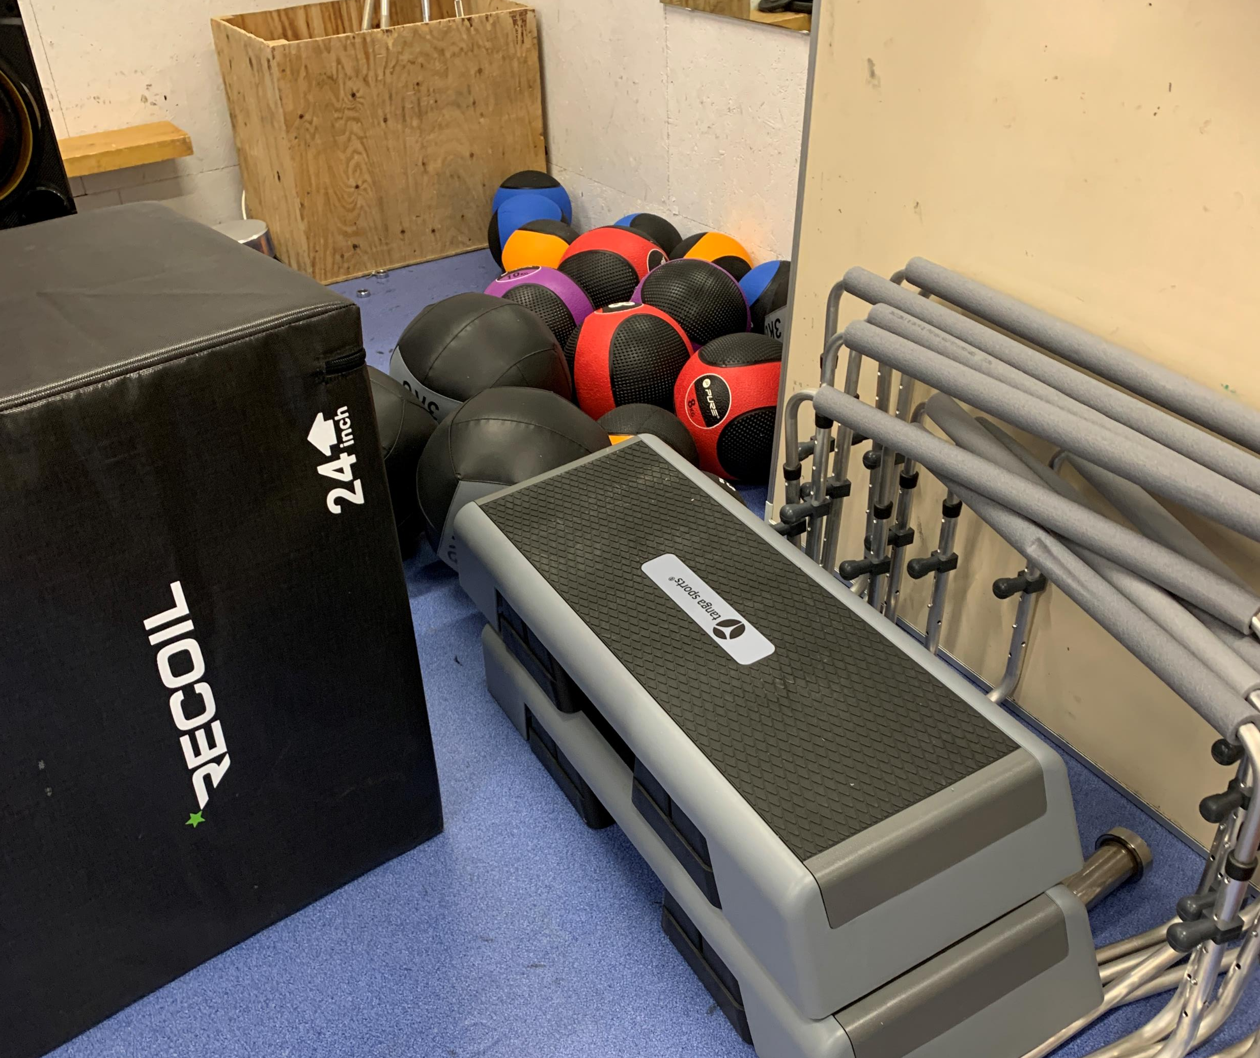
Material (Daniel Björkstig/Fredrik Jacobsson)
Inköpt
Medicinbollar
Slamballs
Häckar
Step-up brädor
Box
Vikter för träna lyftteknik

Slide 32
Material (Daniel Björkstig/Fredrik Jacobsson)
160 st träningströjor ska köpas in
Vit, Gul, Navy & Grön
Delfinansieras genom att Vasa sponsror oss med SH-vatten
2 st kartor/spelare, kommer i maj
Fortsätta uppdateringen av MV-utr ungdom
Laga väggen på skottrampen
Utprovning kläder under Sommarhockeyskolan

Slide 33
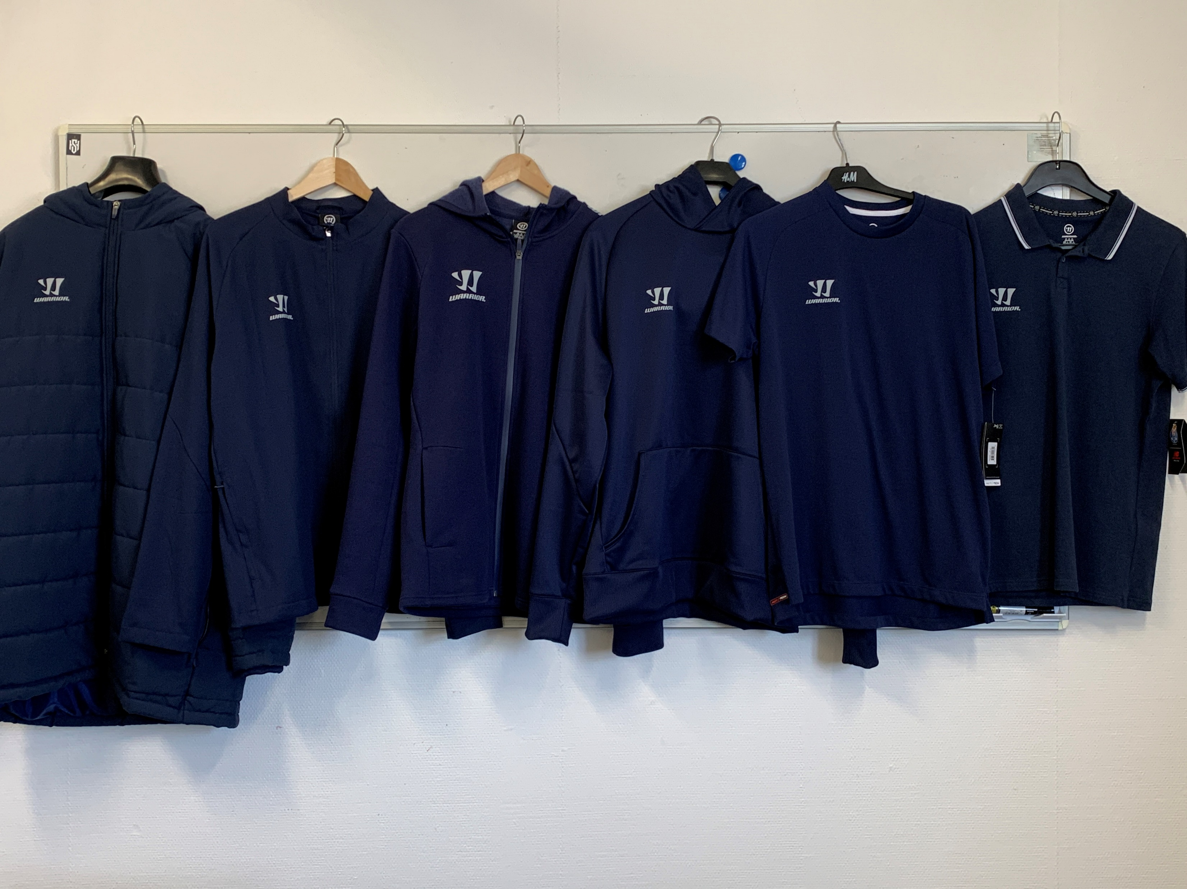
Material (Daniel Björkstig/Fredrik Jacobsson)
Stadium jacket
Winter Suit (värmedress, ej på bild]
Presentation Suit (isoverall)
Aspire Zip Hoodie (Sr)
Performance Hoodie + pant (mjukoverall)
Cotton Feel Tee (träningströja)
Base Polo
Woven Short (ej på bild)

Slide 34
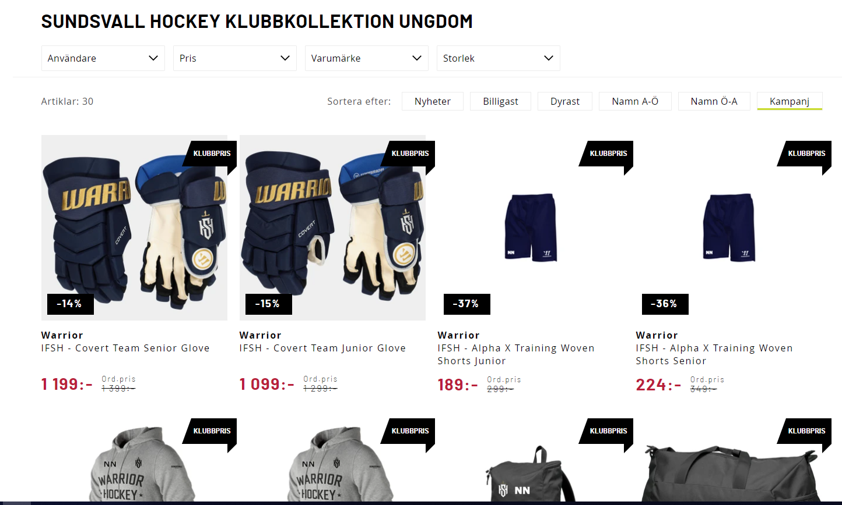
Material
XXL teamsales https://teamsales.xxl.se/
3 % kick back på alla inköp på XXL

Slide 35
Övrigt

